Slide 1

KHTN 9
Chủ đề 9: Lipid – Carbohydrate
– Protein – Polymer
Bài 29. Polymer (Tiết 1)

Slide 2
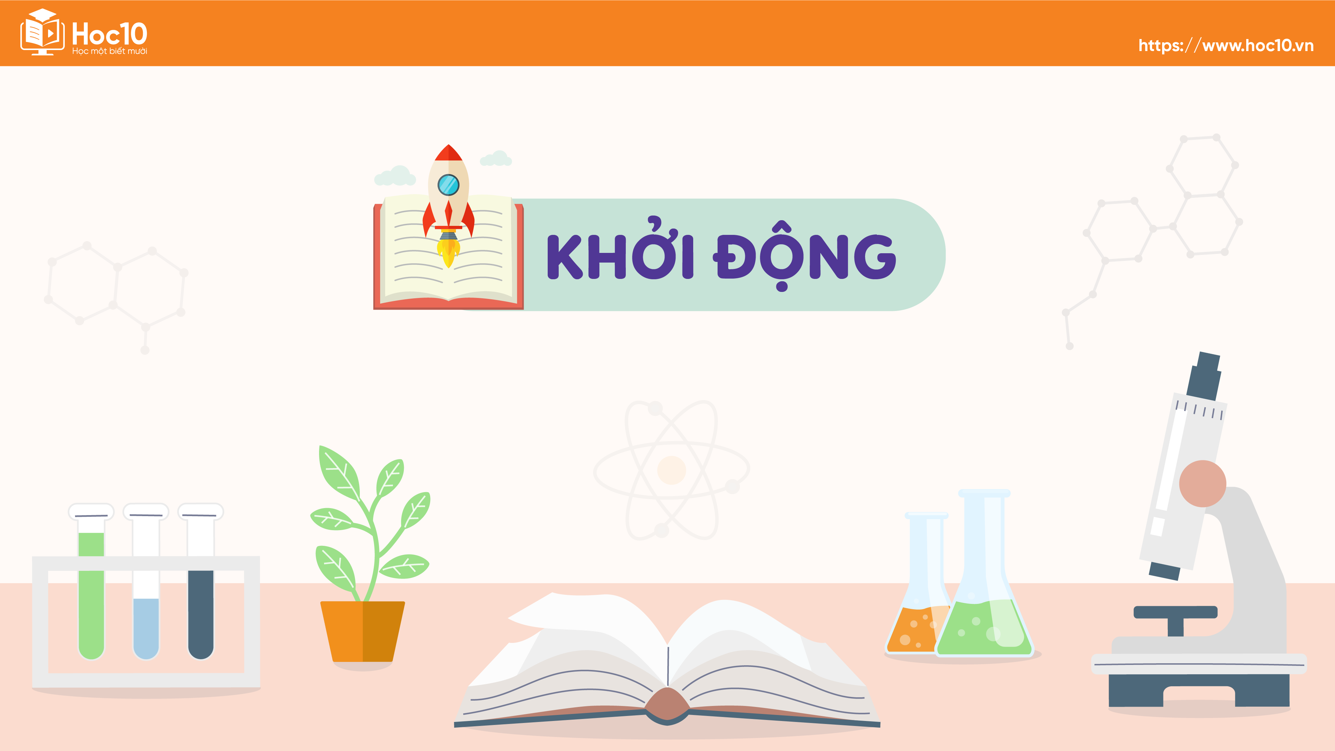


Slide 3
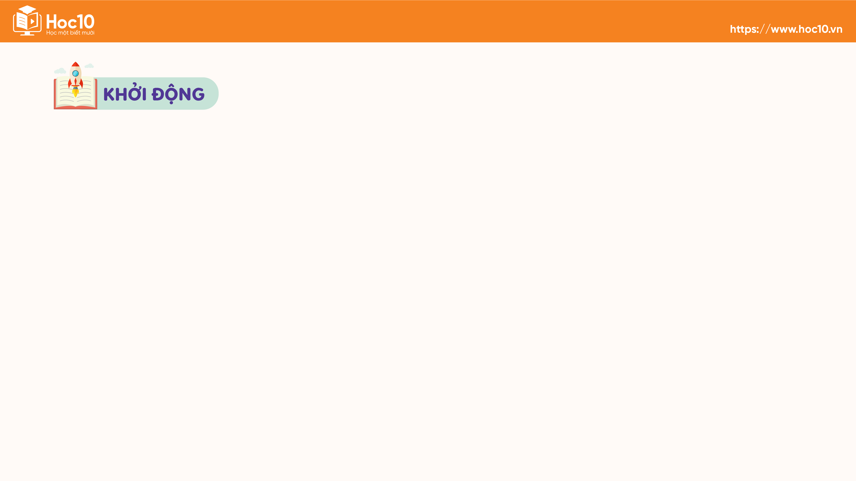

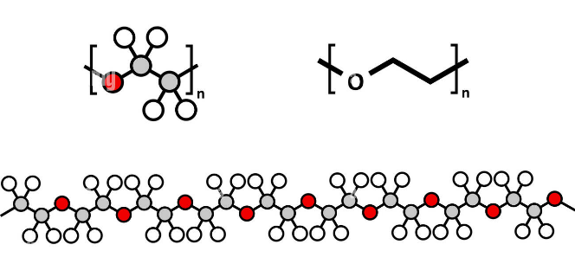
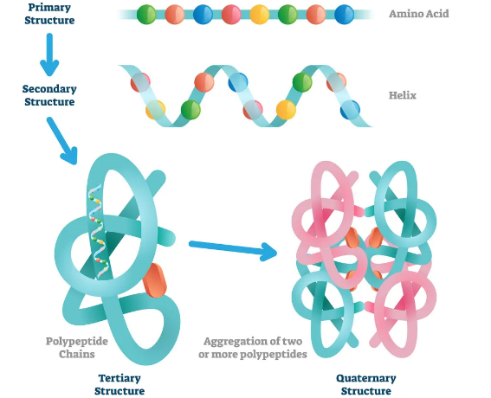
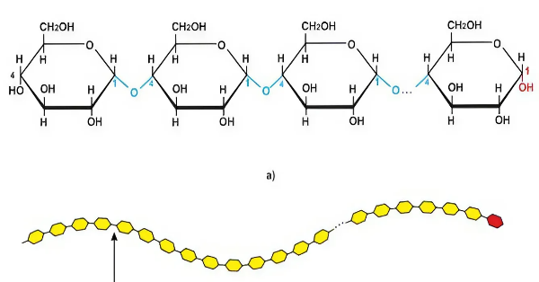
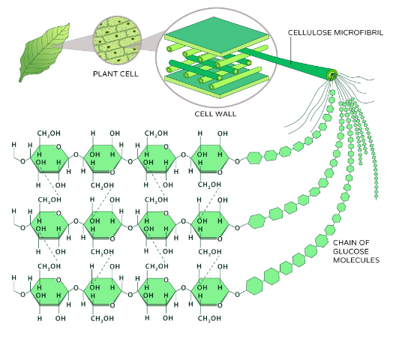
Em hãy nêu đặc điểm chung của các phân tử polyethylene,
tinh bột, cellulose và protein.
Polyethylene
Protein
Chúng đều là những chất có
khối lượng phân tử lớn gồm nhiều mắt xích liên kết lại với nhau.
Tinh bột
Cellulose

Slide 4


Slide 5
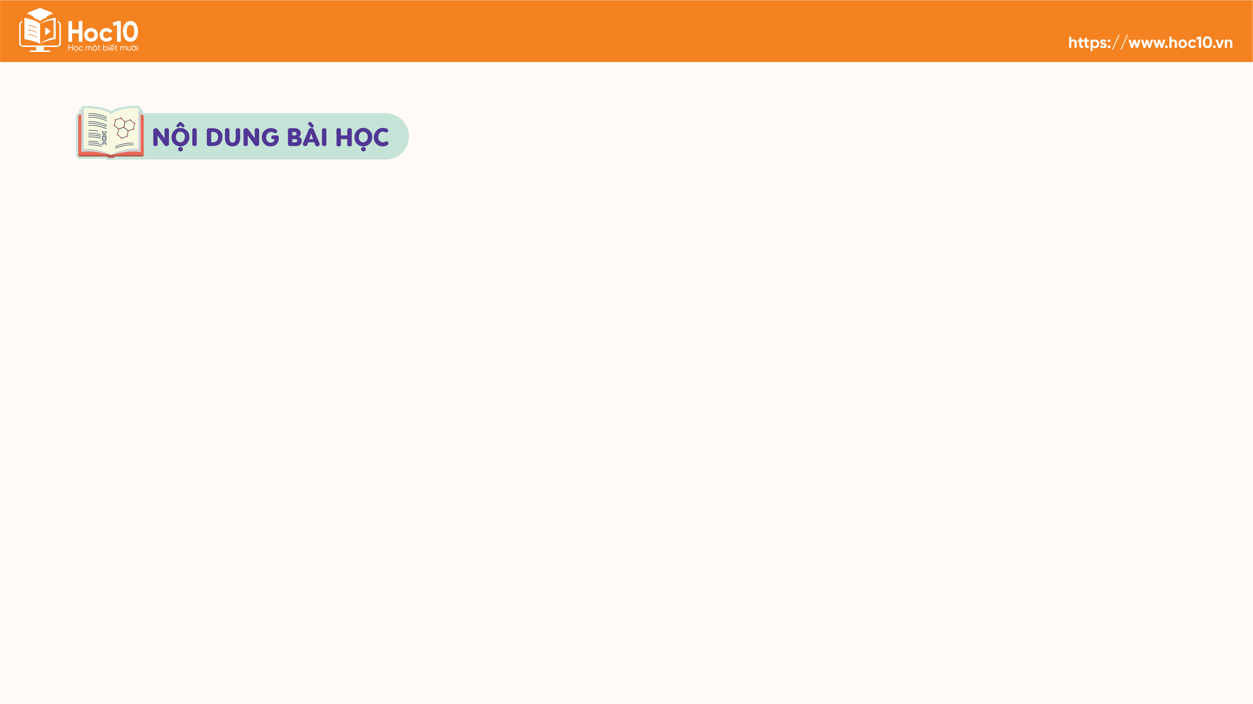
I
Khái niệm và phân loại
Cấu tạo và tính chất
II
III
Điều chế
Một số vật liệu là từ Polimer
IV
V
Ứng dụng Polyethylene

Slide 6
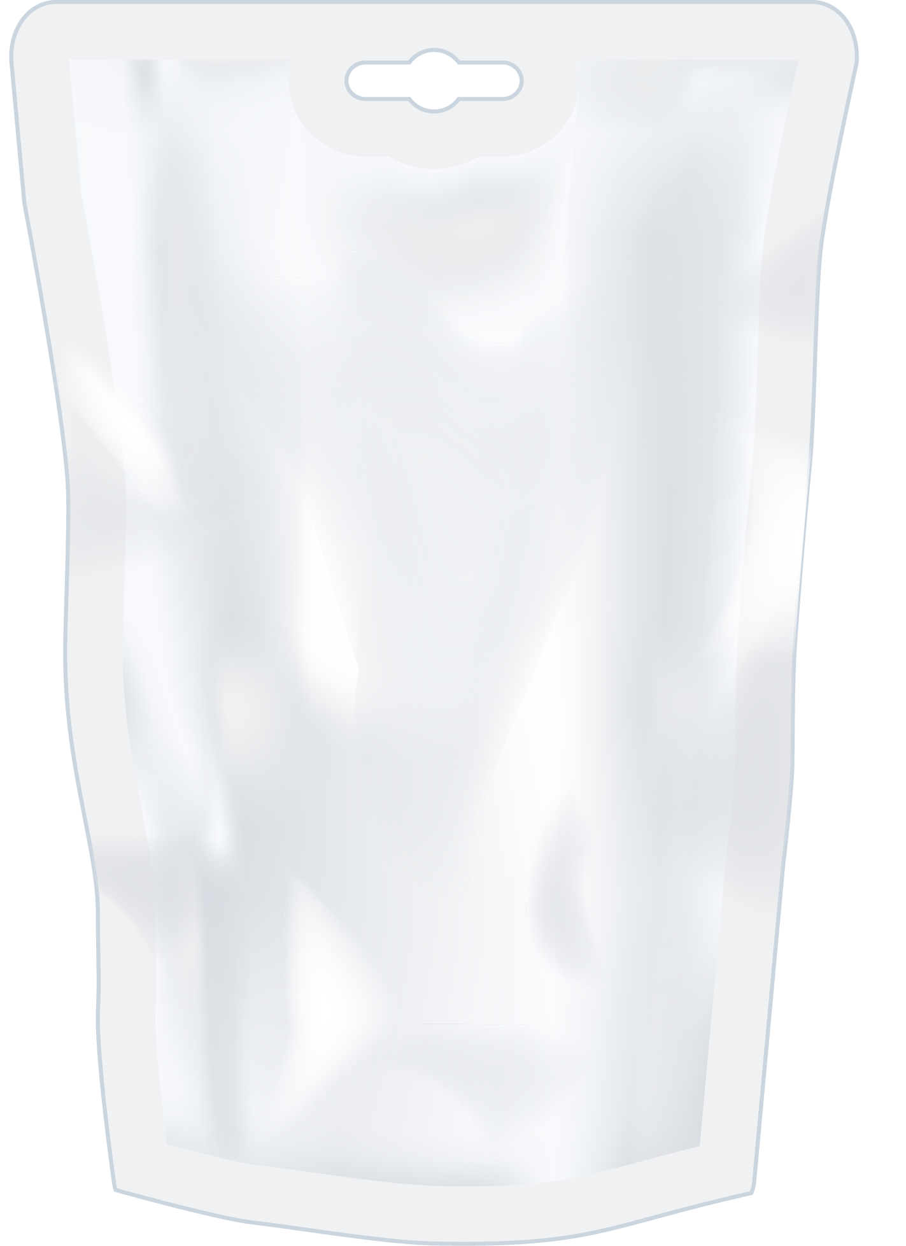
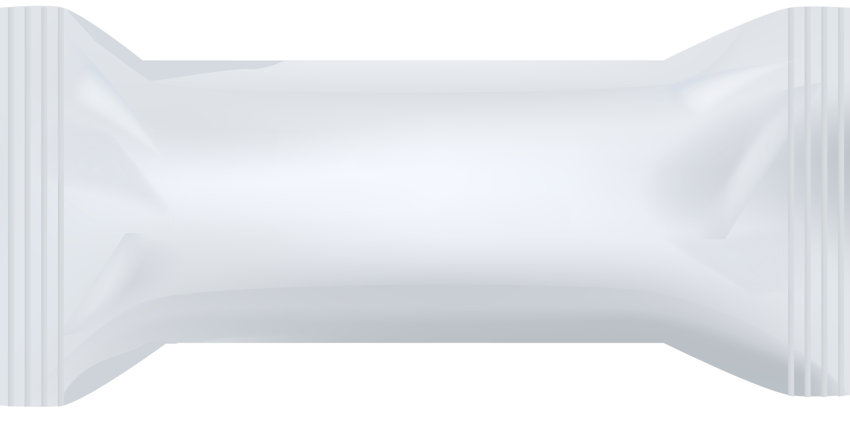

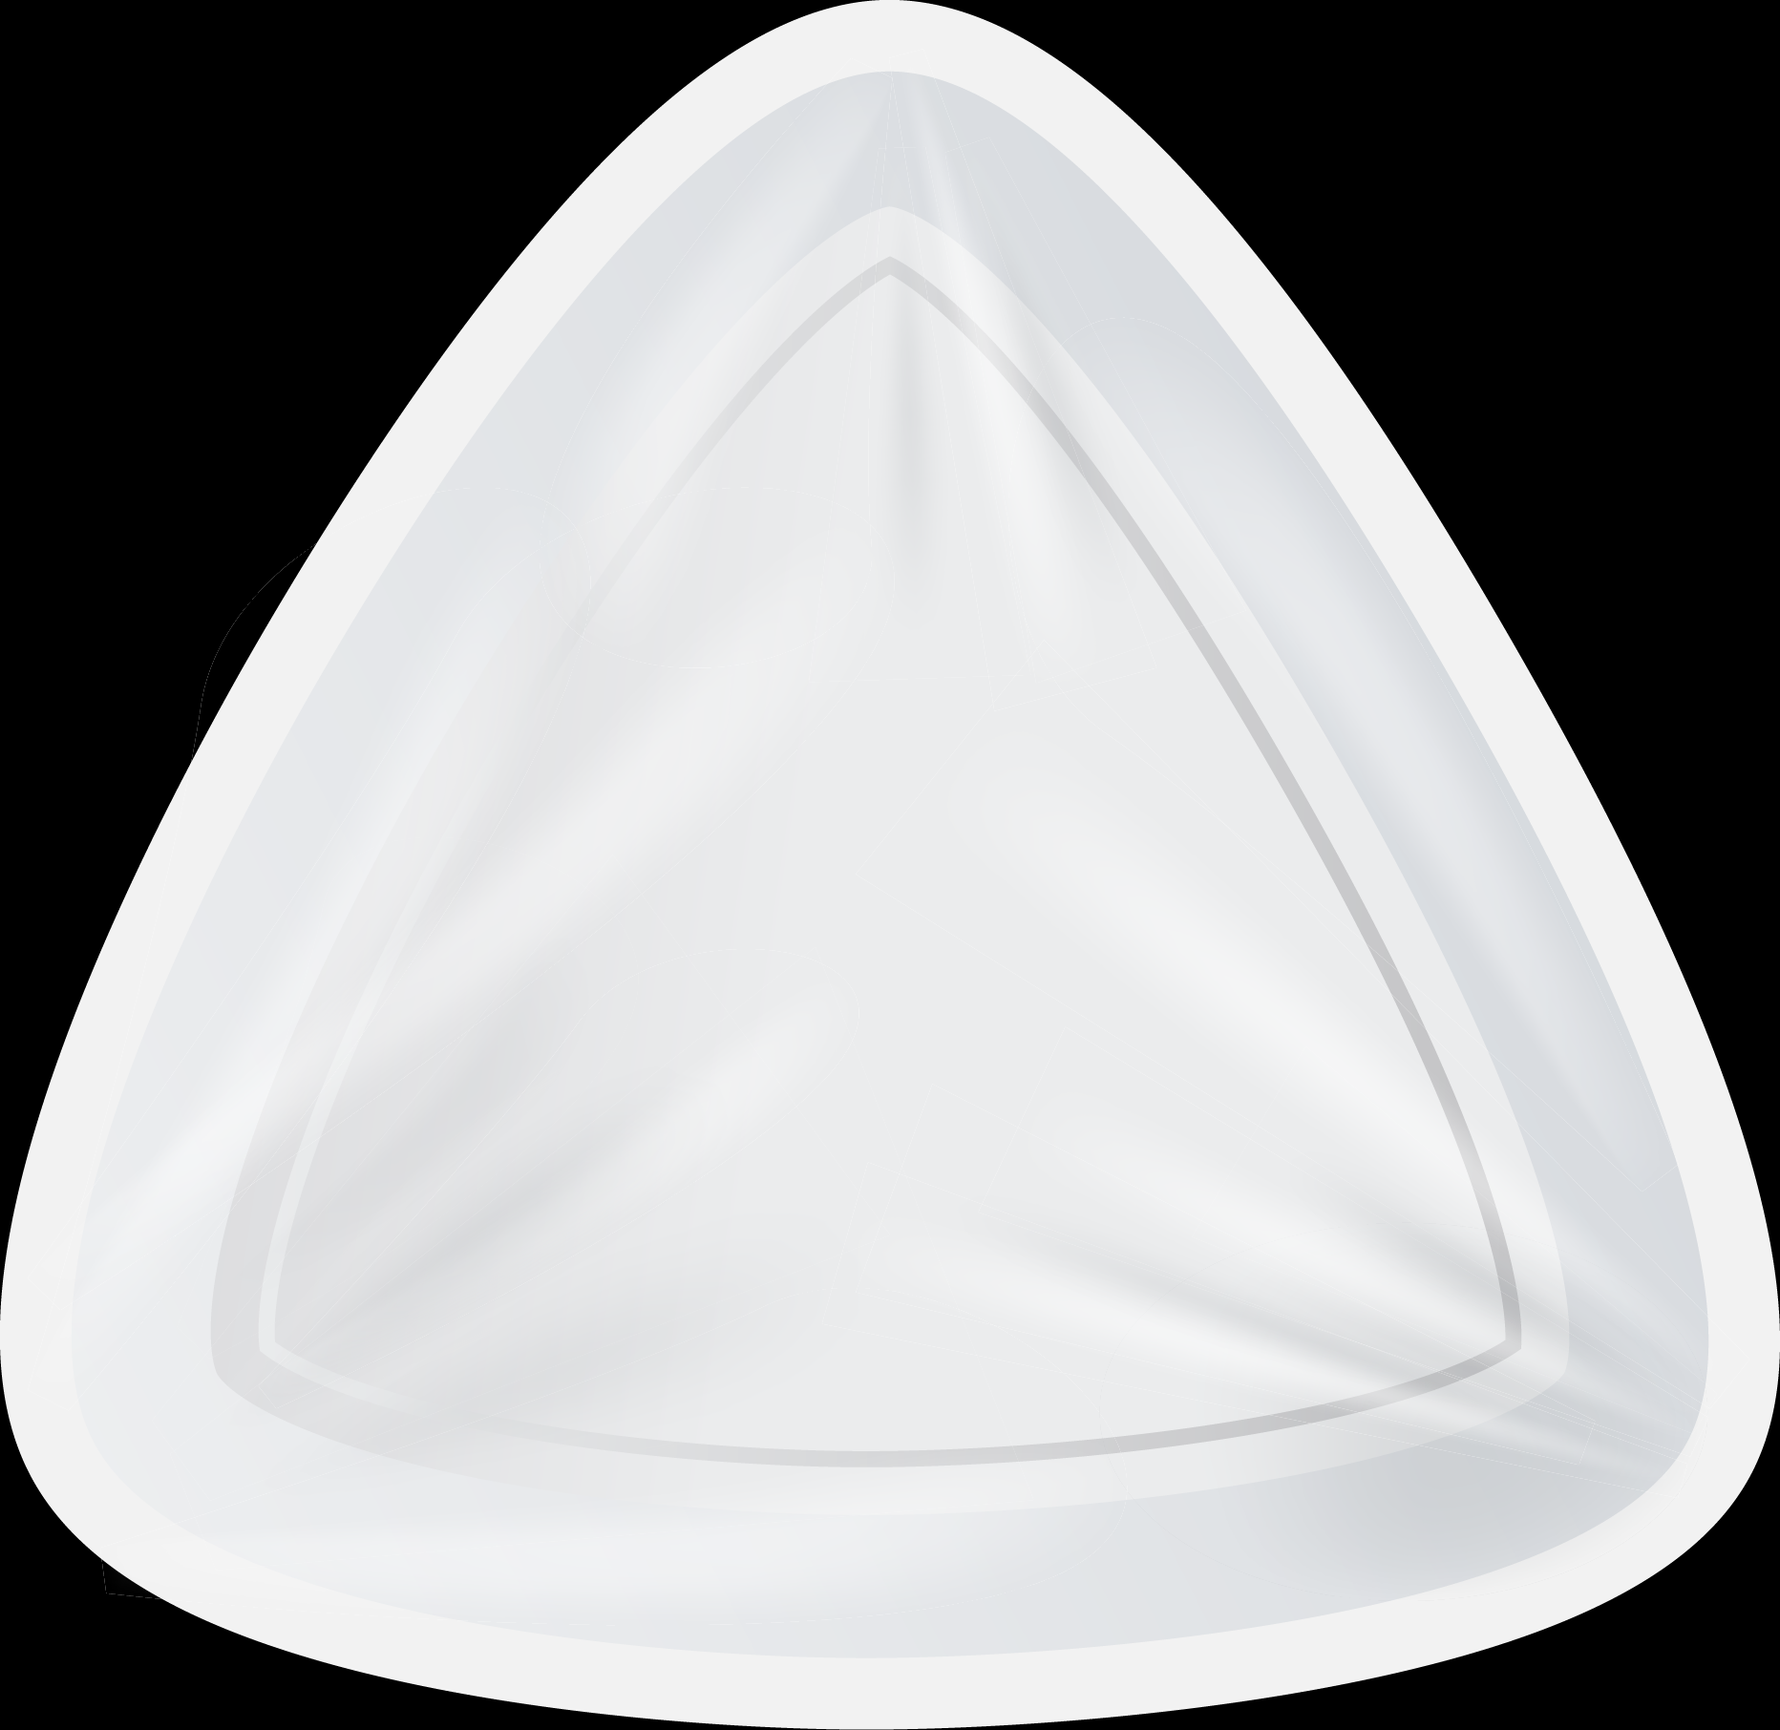
I
KHÁI NIỆM VÀ PHÂN LOẠI

Slide 7
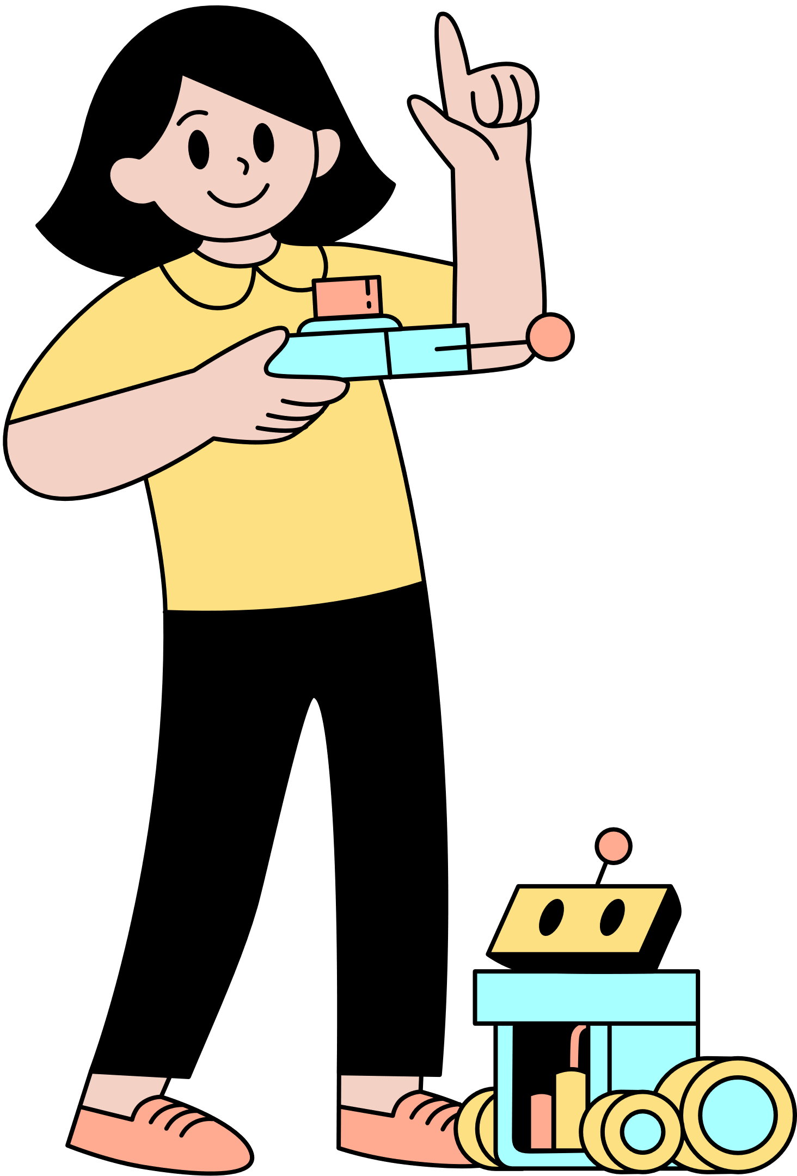
Đọc nội dung SGK – Tr.139 và trả lời các câu hỏi sau:
Khái niệm polymer, monomer,
mắt xích là gì?

Slide 8
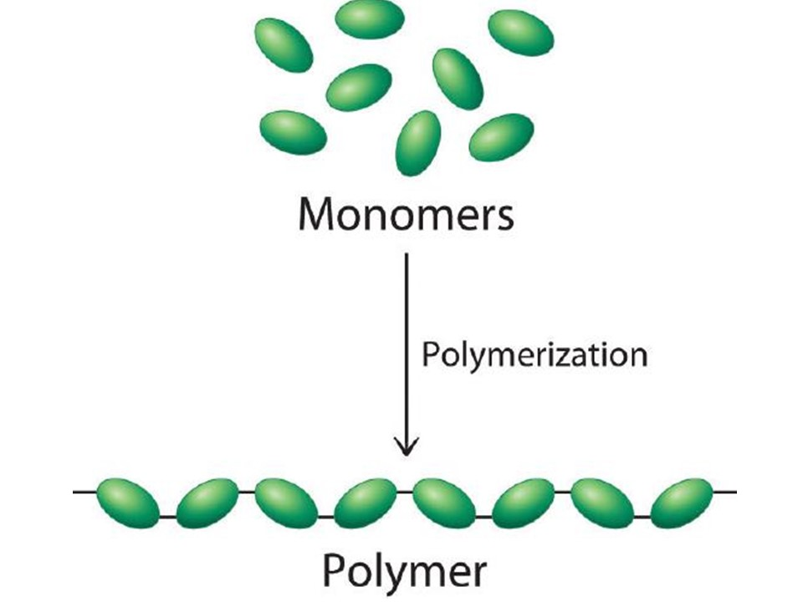

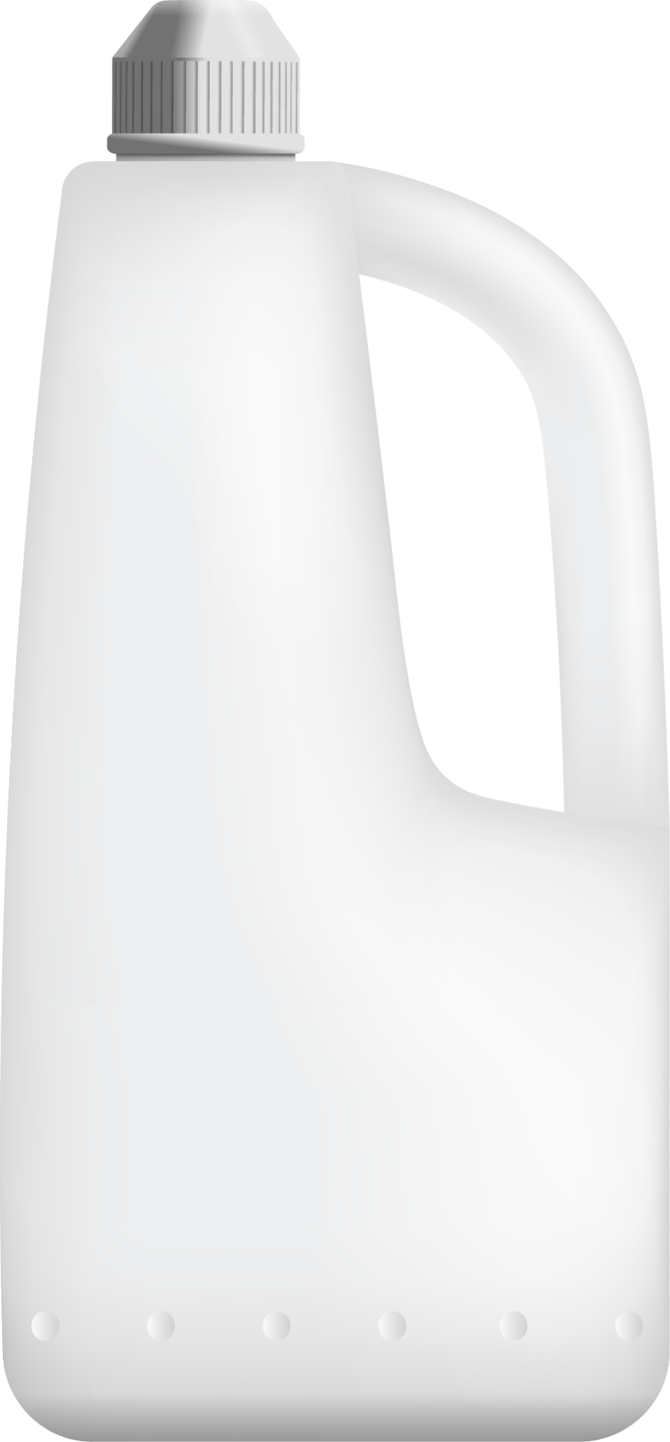
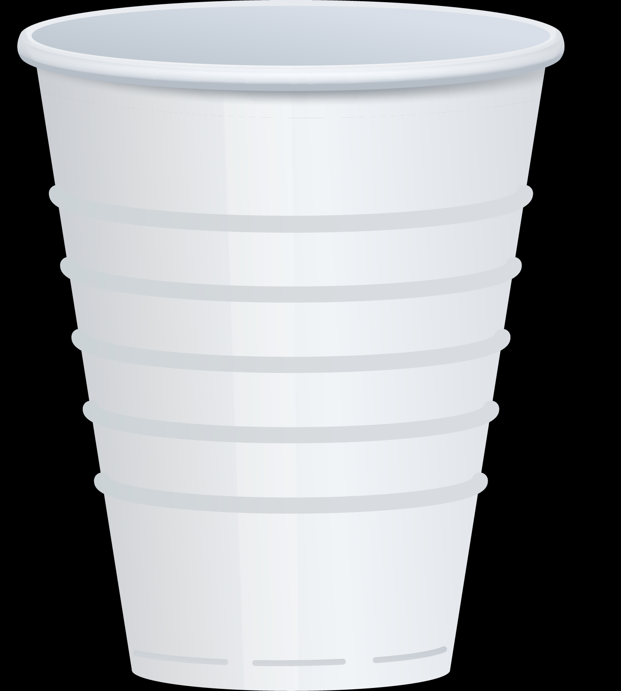
là những chất có khối lượng phân tử rất lớn gồm nhiều mắt xích liên kết với nhau.
Polymer
là những phân tử nhỏ tác dụng với nhau tạo ra phân tử polymer.
Monomer
là nhóm nguyên tử được tạo thành từ các monomer khi liên kết với nhau để tạo ra polymer.
Mắt xích

Slide 9



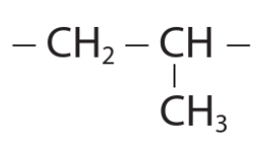
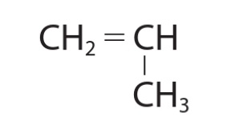
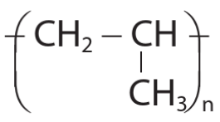
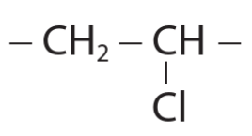
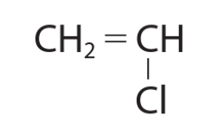
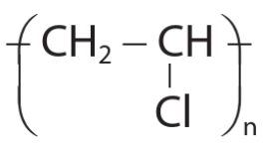
Polymer | Mắt xích | Monomer
PE
PP
PVC

Slide 10
Đọc nội dung SGK – Tr.140 và trả lời các câu hỏi sau:
Phân loại polymer theo nguồn gốc
tạo thành như thế nào?

Slide 11
Phân loại theo nguồn gốc tạo thành
Polymer thiên nhiên:
có sẵn trong thiên nhiên như
tinh bột, cellulose. protein,…
Polymer tổng hợp:
được tổng hợp bằng phương pháp hoá học như nhựa PE, PP, PVC,…

Slide 12
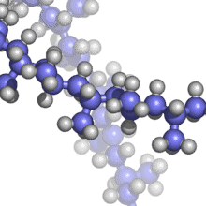
Câu 1. Nêu đặc điểm chung về khối lượng phân tử của polymer
Trả lời
Đặc điểm chung về khối lượng phân tử của polymer là rất lớn.
Câu 2. Chỉ ra các mắt xích trong các phân tử và momomer tương ứng của các polymer sau:

Slide 13
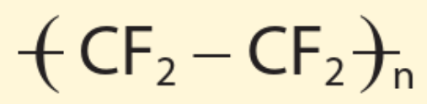
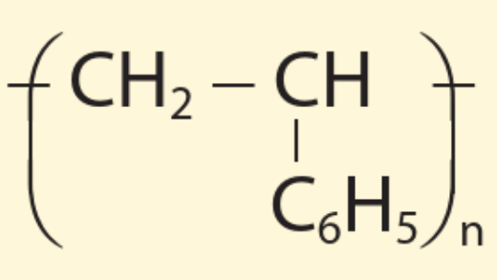

Polytetrafloroethylen
b) Polystyren (PS)
Mắt xích là – CF₂ – CF₂ –
Monomer là CF₂ = CF₂
Mắt xích là
Monomer là C₆H₅CH=CH₂

Slide 14
Luyện tập 1. Polymer thiên nhiên và polymer tổng hợp có đặc điểm gì giống và khác nhau?
Trả lời
 | Polymer thiên nhiên | Polymer tổng hợp
Giống nhau | - Đều có khối lượng phân tử rất lớn - Được cấu tạo từ những nhóm nguyên tử liên kết với nhau và lặp đi lặp lại nhiều lần trong phân tử.
Khác nhau | Có sẵn trong thiên nhiên. Ví dụ: tinh bột, cellulose, protein, tơ tằm, … | Được tổng hợp bằng phương pháp hóa học. Ví dụ: nhựa PE, nhựa PVC, nhựa PP, …

Slide 15
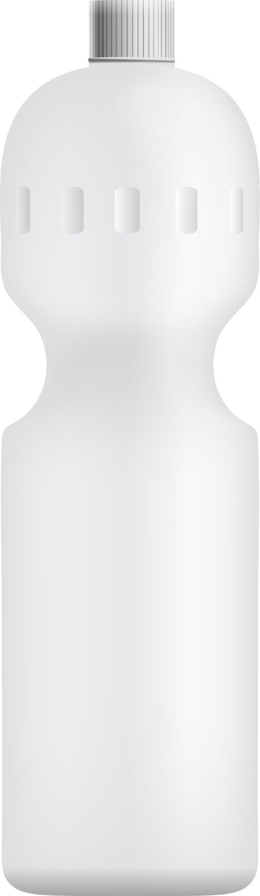
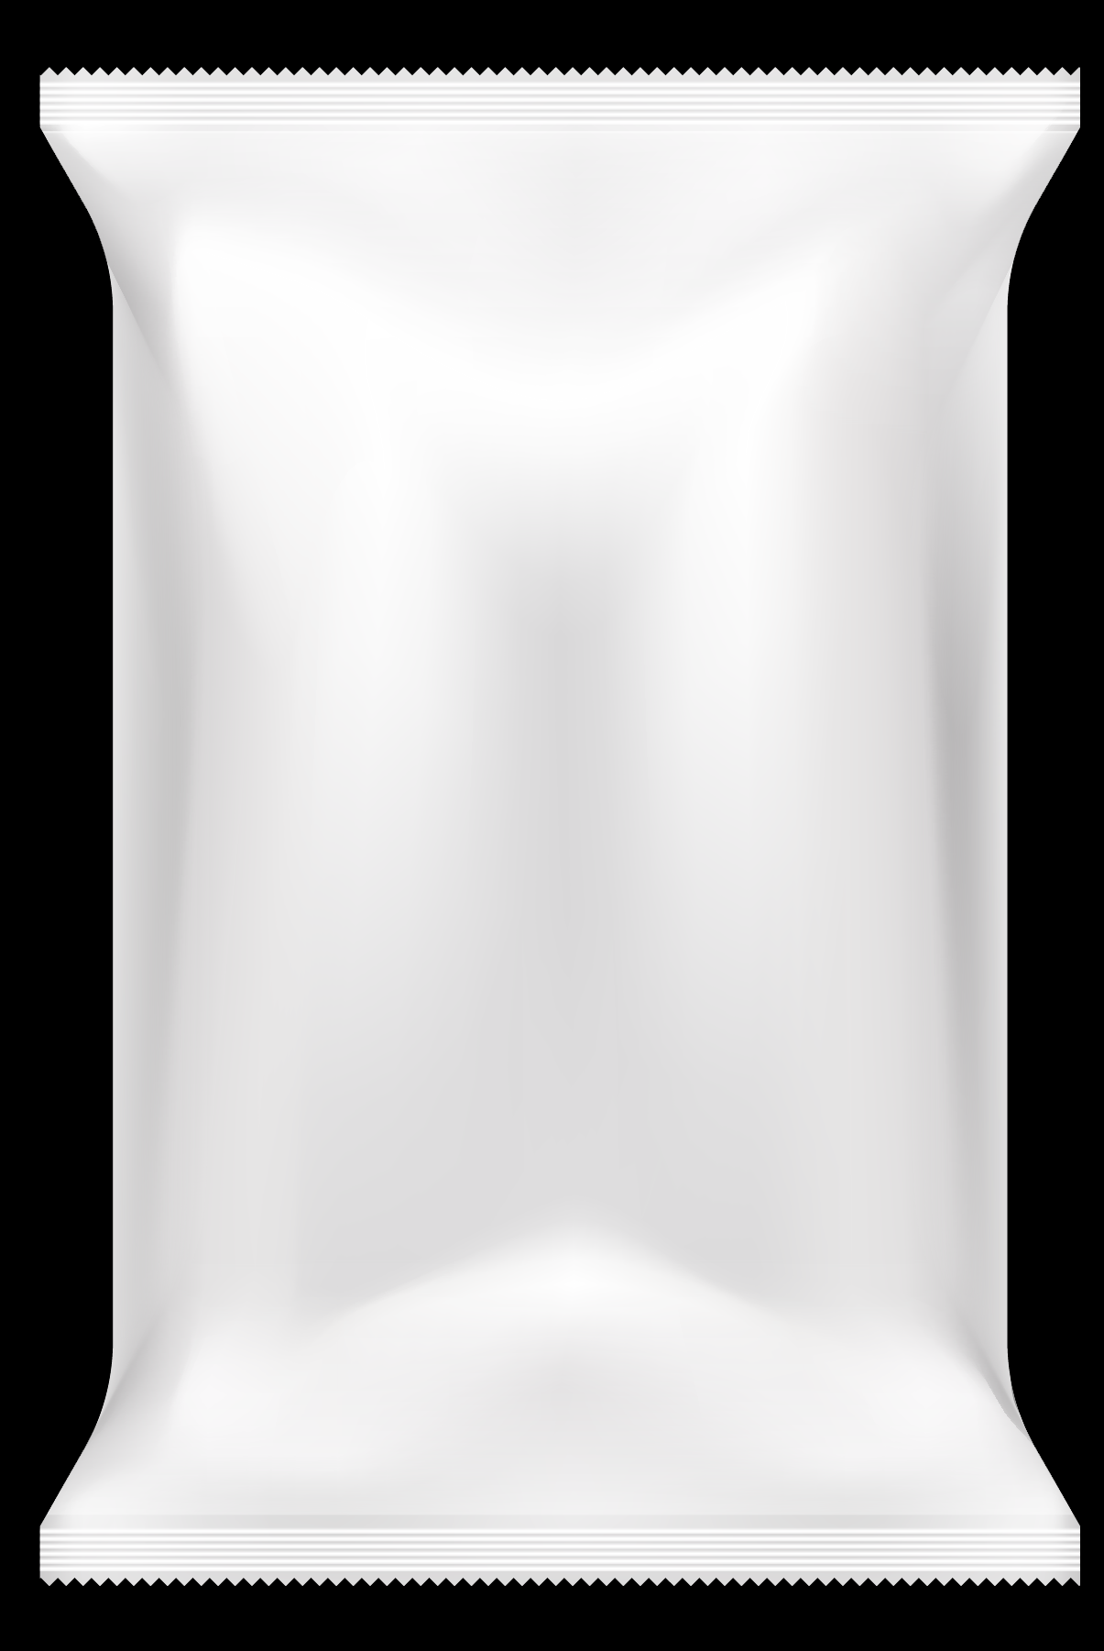
KẾT LUẬN
Polymer là những chất có khối lượng phân tử rất lớn gồm nhiều mắt xích
liên kết với nhau.
Polymer gồm hai loại chính là polymer thiên nhiên và polymer tổng hợp.

Slide 16
II
CẤU TẠO VÀ
TÍNH CHẤT

Slide 17
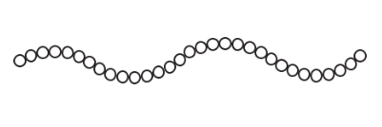
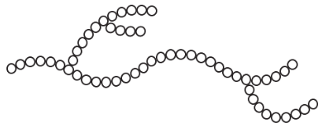
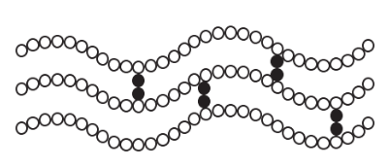
1. Cấu tạo
Mạch không phân nhánh
b) Mạch phân nhánh
c) Mạng không gian

Slide 18
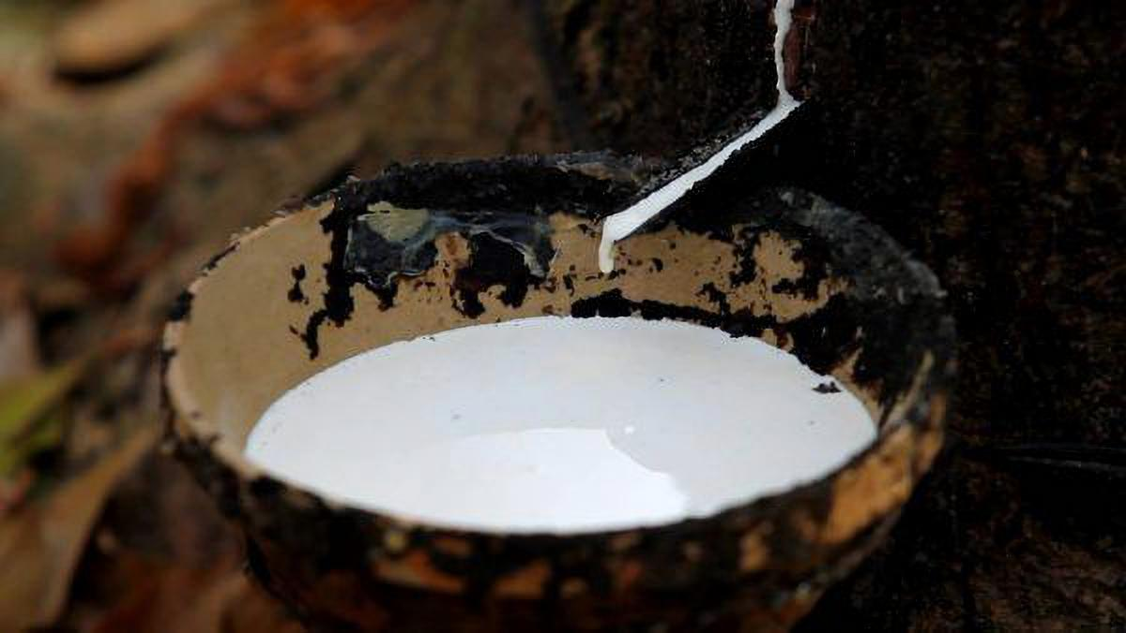
2. Tính chất vật lý
Hầu hết là chất rắn, không bay hơi, không tan trong nước hoặc các dung môi thường.
Một số polymer tan trong
dung môi hữu cơ.

Slide 19
Luyện tập 2. Nêu ví dụ về:
a) Polymer không tan trong nước.
b) Polymer không tan trong nước lạnh nhưng tan trong nước nóng tạo ra dung dịch keo
c) Polymer tan trong nước ở nhiệt độ thường tạo dung dịch keo.
Cellulose, nhựa PP,
nhựa PE, …
Tinh bột
Gelatin

Slide 20
KẾT LUẬN
Hầu hết các polymer là chất rắn, không tan trong nước.
Một số polymer tan trong dung môi
hữu cơ.

Slide 21
III
ĐIỀU CHẾ

Slide 22
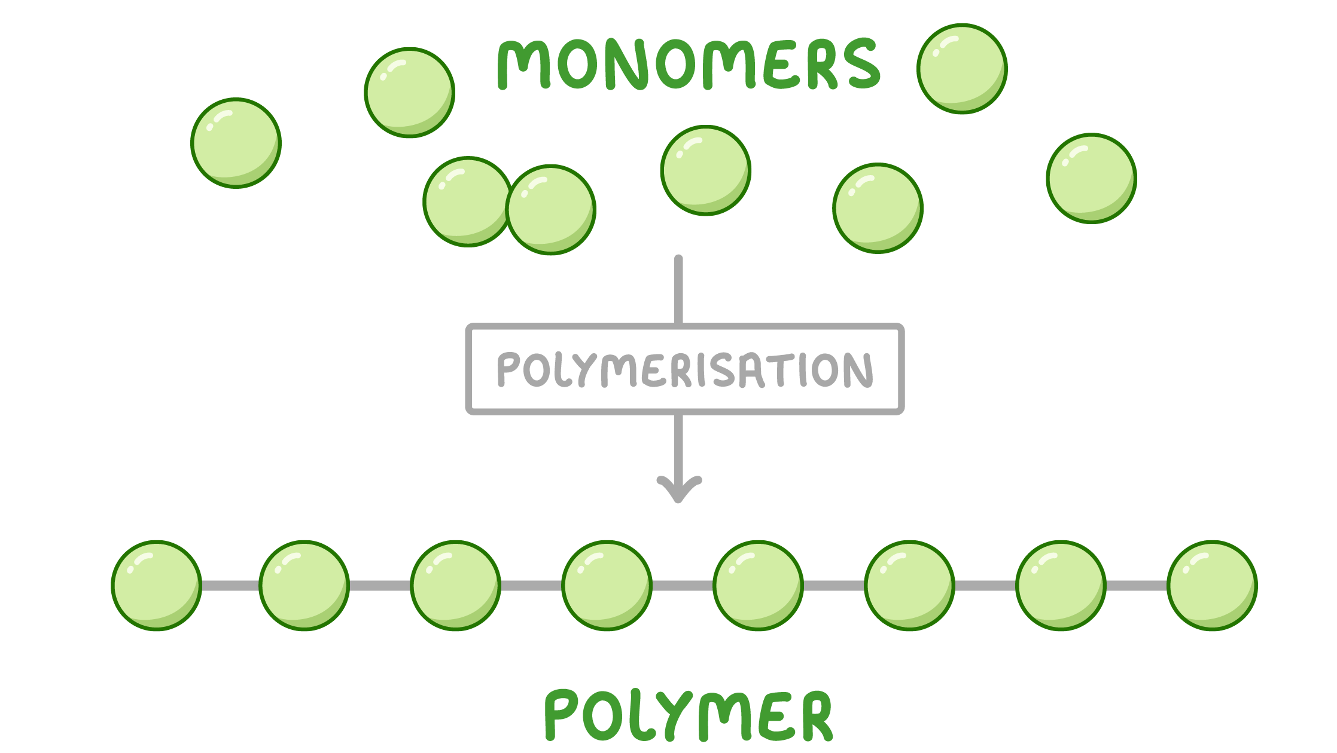
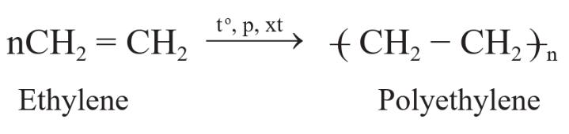
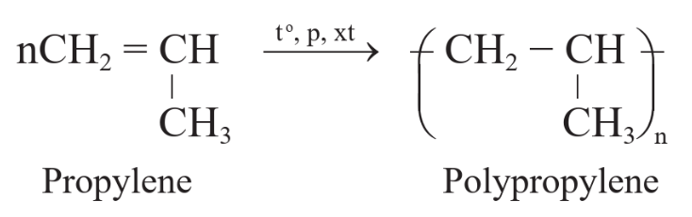
Các polymer được điều chế
từ các monomer.

Slide 23
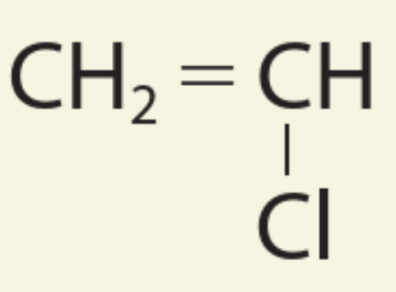

Luyện tập 3. Viết phương trình hoá học của phản ứng trùng hợp polymer từ monomer.
Trả lời

Slide 24


Slide 25








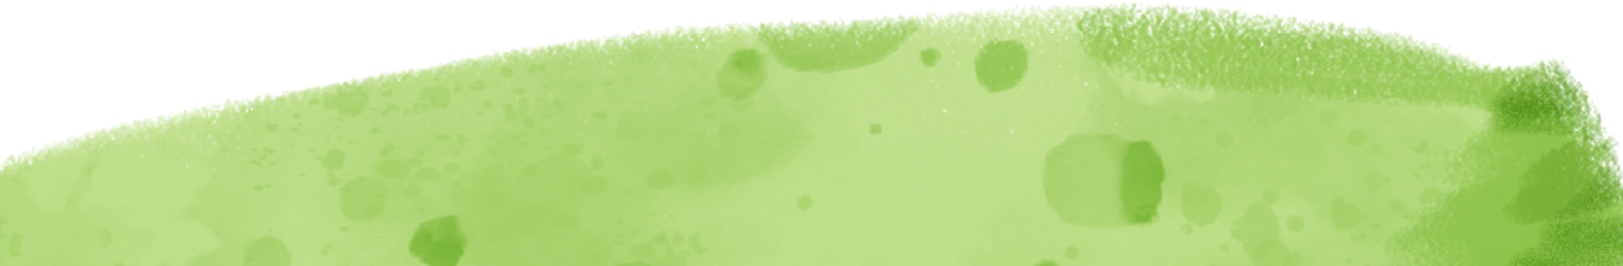



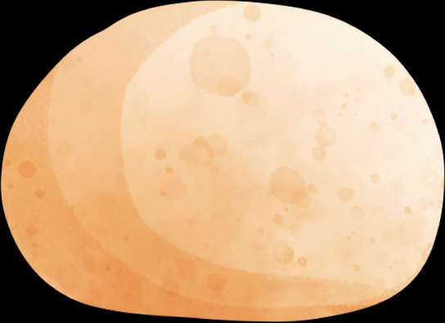
TRÒ CHƠI
TƯỚI HOA TRONG CHẬU

Slide 26
TƯỚI HOA TRONG CHẬU
Hướng dẫn chơi game
Mỗi chậu hoa tương ứng với 1 câu hỏi.
GV click vào chậu hoa để hiển thị câu hỏi tương ứng.
Click vào ô đáp án để chọn đáp án đúng.
Sau khi chọn đáp án đúng, GV click vào mũi tên "Quay về" để về màn hình chọn chậu hoa.
Click vào màn hình để chậu hoa biến mất.
Click vào chậu hoa tiếp theo để tiếp tục trò chơi.

Slide 27


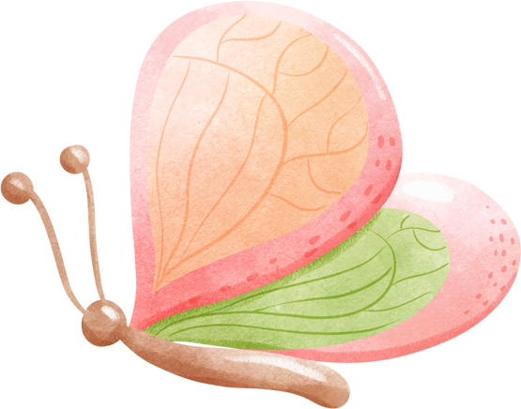


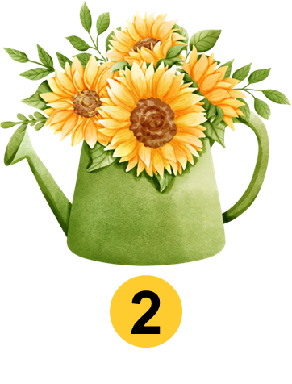


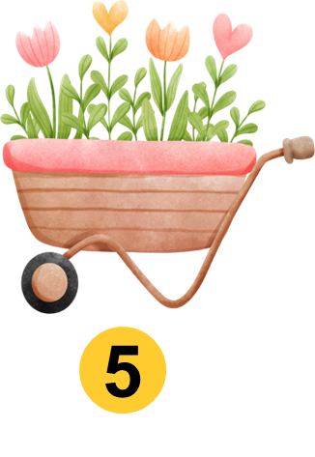

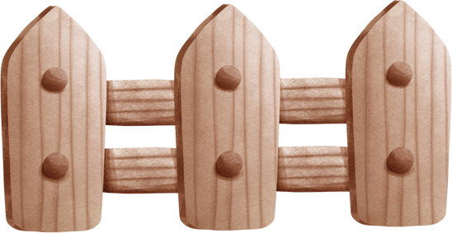


Slide 28

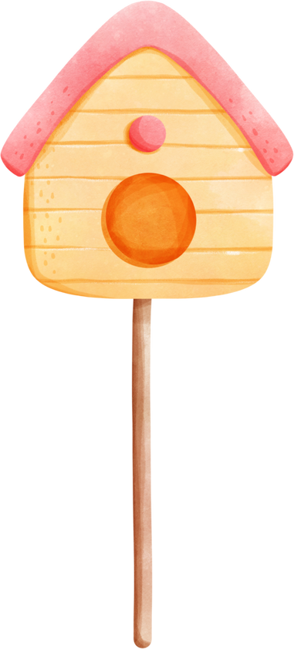


Câu 1: Chọn phát biểu sai.
A. Có phân tử khối lớn.
B. Phân tử do nhiều mắt xích tạo nên.
C. Có nhiệt độ nóng chảy và nhiệt độ sôi xác định.
D. Không tan trong nước và các dung môi thông thường.

Slide 29
Câu 2: Polymer là những chất
A. có khối lượng phân tử
rất lớn do nhiều nguyên tử
liên kết với nhau tạo nên.
B. có khối lượng phân tử rất lớn do nhiều nguyên tử khác nhau liên kết với nhau tạo nên.
C. có số lượng nguyên tử
rất lớn liên kết với nhau
tạo nên.
D. có khối lượng phân tử
rất lớn, gồm nhiều mắt xích liên kết với nhau tạo nên.

Slide 30
Câu 3: Trong các chất sau: chất béo, tinh bột, cellulose, protein, saccharose, số lượng chất polymer là
A. 1
B. 2
C. 3
D. 4

Slide 31
Câu 4: Các polymer thường được tổng hợp từ các monomer bằng phản ứng nào?
A. Phản ứng trùng hợp.
B. Phản ứng thế.
C. Phản ứng cộng.
D. Phản ứng thủy phân.

Slide 32
Câu 5: Trong các phát biểu dưới đây, phát biểu nào đúng?
A. Polymer là chất
dễ bay hơi.
B. Polymer là những chất
dễ tan trong nước.
C. Polymer chỉ được tạo ra bởi con người và không có
trong tự nhiên.
D. Polymer là những chất rắn, không bay hơi, thường không tan trong nước.

Slide 33
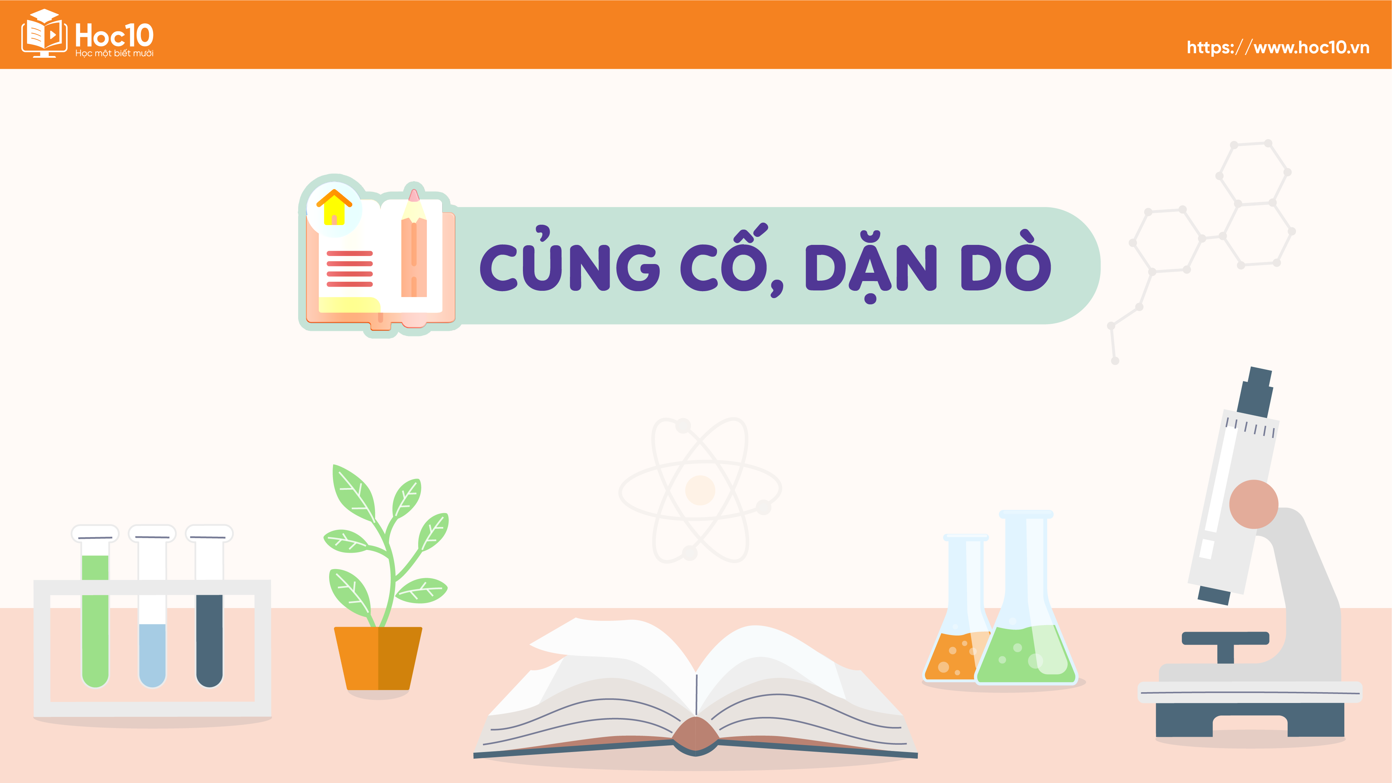

Slide 34

1
Ghi nhớ kiến thức đã học
2
Hoàn thành bài tập trong SBT
3
Chuẩn bị Phần IV, V - Bài 9. Polymer

Slide 35

Notes:
https://www.youtube.com/@hoc1biet10

Slide 36


